Slide 2
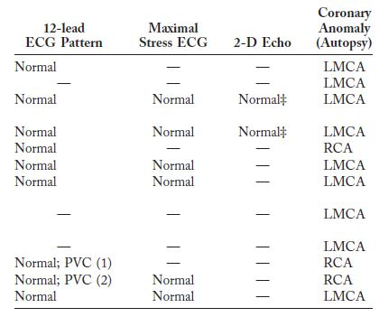

Slide 3
La storia dell’anconetana Benedetta Moroni è quella di tanti atleti. E’ purtroppo cronaca quotidiana quella che descrive le drammatiche sequenze di un giovane sportivo che muore sul campo di gioco, tra le lacrime dei compagni di squadra e lo stupore degli spettatori. Il primo pensiero, quello più comune, è quello di chiedersi come il giovane potesse avere l’idoneità per giocare. E poi, quale medico fosse stato così superficiale da avere permesso all’atleta di fare una attività sportiva intensa. Purtroppo la realtà è molto più complessa. La seconda causa più comune di morte improvvisa nei giovani atleti è legata all’anomalia delle coronarie

Slide 4
Su queste basi è nato il gruppo di studio “Prevenzione della morte improvvisa da anomalie congenite delle coronarie nei giovani sportivi”. Il team – nato dall’idea del prof.Paolo Zeppilli (Direttore della Scuola di Specializzazione in Medicina dello Sport del Policlinico Gemelli di Roma ed ex medico sportivo della Nazionale Italiana di Calcio) e del dr.Marco Pozzi (primario della divisione di Cardiochirurgia infantile dell’ospedale regionale di Torrette di Ancona) – è composto dai maggiori esperti di cardiopatie congenite d’Italia. E’ un gruppo di lavoro multicentrico sull’origine anomala delle coronarie come causa di morte improvvisa da sport nei giovani atleti e sarà portato avanti in Italia a Roma e Ancona.

Slide 5
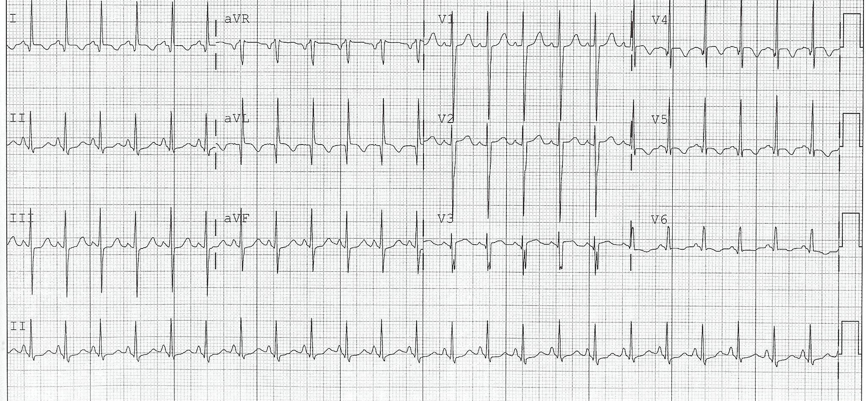

Slide 6
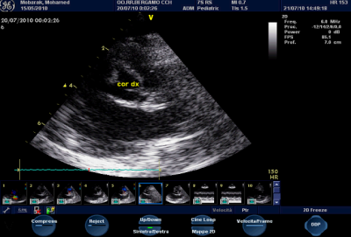
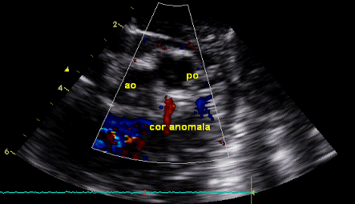

Slide 8
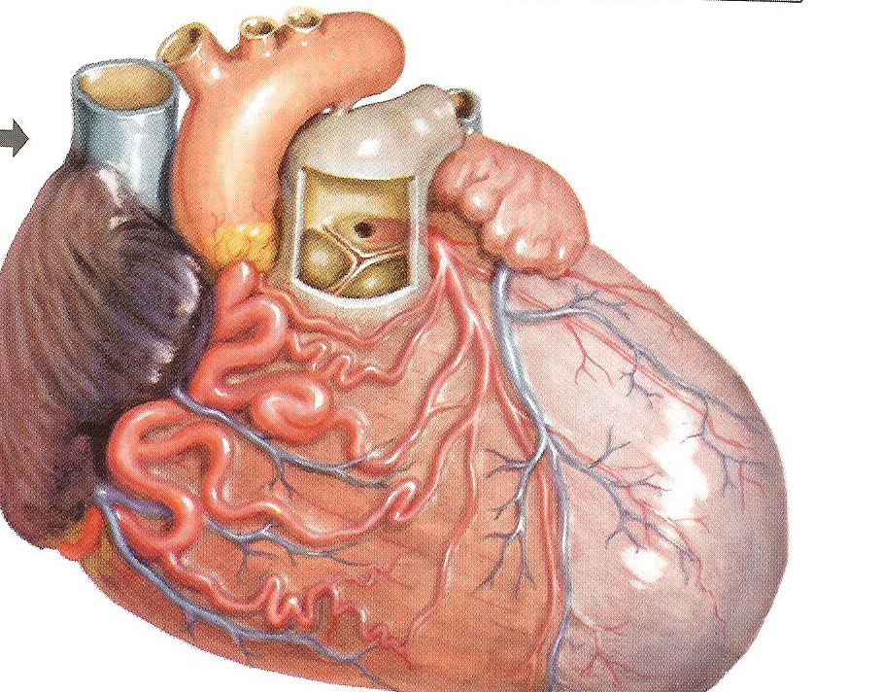

Slide 9
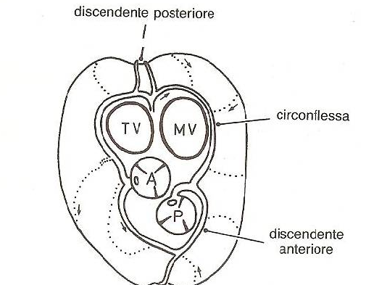

Slide 10
L’origine anomala della arteria coronaria sinistra è una rara cardiopatia congenita in cui la sintomatologia dipende dalla grandezza e dalla distribuzione del circolo collaterale.
Generalmente nel lattante si manifesta clinicamente con scompenso cardiaco verso i 2-3 mesi di vita a causa della progressiva aumentata richiesta miocardica di ossigeno.
La diagnosi definitiva richiede la dimostrazione dell’origine anomala della coronaria sebbene vi siano numerosi altri reperti ecocardiografici che dovrebbero far porre il sospetto diagnostico: la dilatazione dell’atrio e del ventricolo di sinistra ,la disfunzione ventricolare sinistra con conseguente rigurgito mitralico, la dilatazione della coronaria destra, l’aumentata ecodensità dei muscoli papillari per fibrosi secondaria all’ischemia.
Il vaso anomalo segue un decorso apparentemente normale ma nasce dal tronco della polmonare in prossimità della posizione da cui normalmente origina dall’aorta (fig 4 e fig 5 ) , in genere dal seno posteriore dell’arteria (valvola) polmonare e raramente dal ramo destro della polmonare.
In caso di origine normale il flusso è prossimo distale, in caso di connessione anomala è inverito andando verso la polmonare attraverso circoli collaterali.
Durante la vita fetale o subito dopo la nascita essendo maggiore la pressione polmonare rispetto a quella aortica la coronaria anomala riceve un flusso anterogrado dalla polmonare.
Successivamente con l’aumento della pressione aortica il flusso nella coronaria anomala si inverte e dalla coronaria dx attraverso rami collaterali raggiunge la coronaria sinistra (fig 4) andando in direzione del tronco della polmonare (fig 1 : l’immagine diagnostica all’ecocardiogramma ).

Slide 11
Riportiamo il caso di un bimbo di 2 mesi nato a termine , giunto all’osservazione per grave dispnea.
Esame obiettivo:soffio olosistolico 3/6; epatomegalia.
Esami ematochimici all’ingrresso. Tnt 0.08, CK mb massa 7.2;
Dopo 4 giorni : Tnt 0.23, CK mb 5.6.
ECG (fig 1) : Onda Q , sovralivellamento ST e T negativa in sede anterolaterale.
RX torace
Il paziente veniva ricoverato con diagnosi di possibile miocardite e si iniziava terapia con diuretico e ace inibitore con parziale beneficio.
Esami ematochimici successivi: positività per anticorpi anticitomegalovirus DNA nell’urina che sembravano avvalorare la diagnosi di miocardite

Slide 12
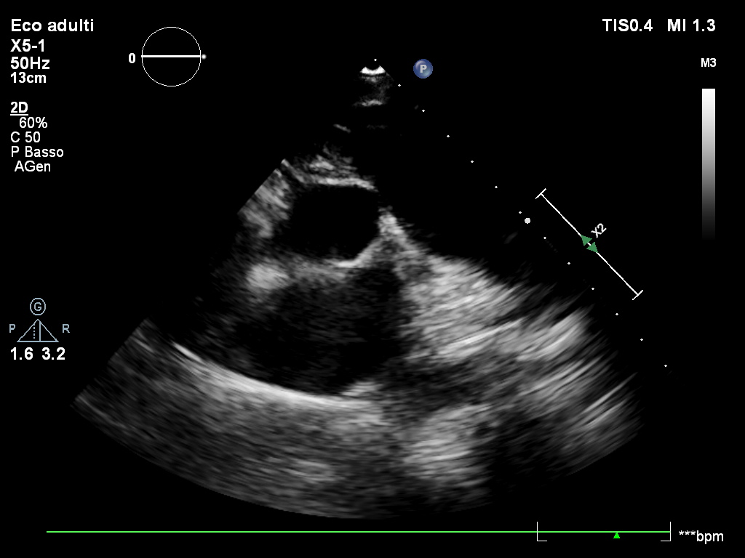

Slide 13
Situazioni più comuni di studio delle anomalie coronariche
Ricerca anomalie coronariche durante visita medico sportiva (Il 19% delle morti improvvise nei giovani atleti sono da considerare imputabili alla presenza di una AC )
La malattia di Kawasaki

Slide 14
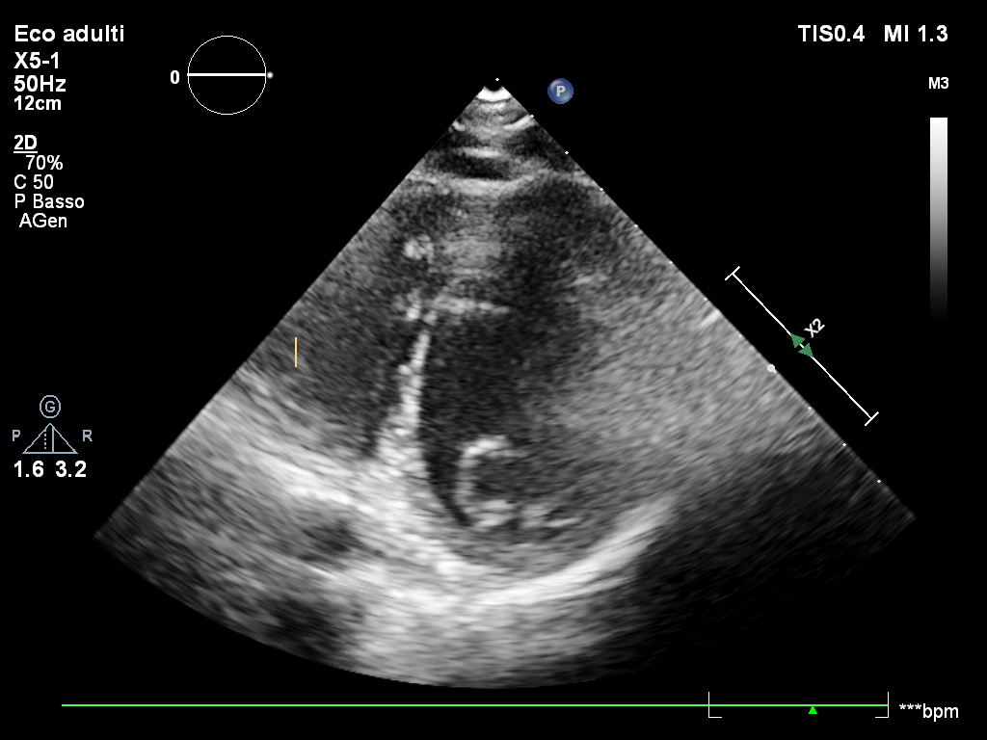

Slide 15
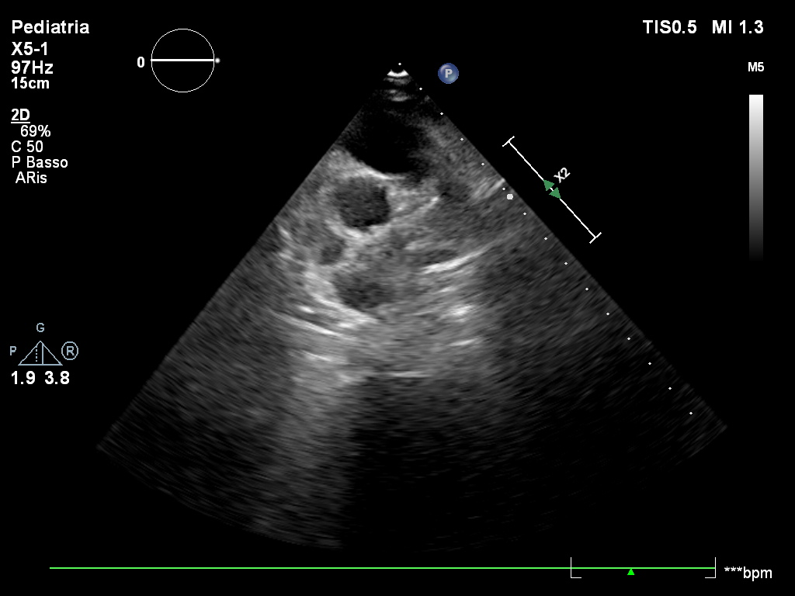

Slide 16
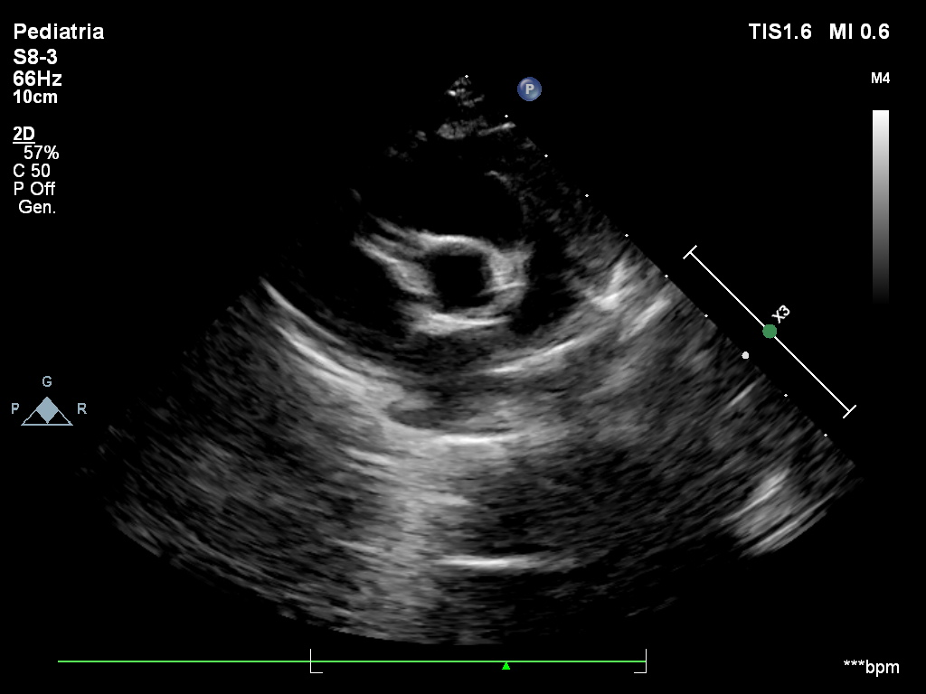

Slide 17
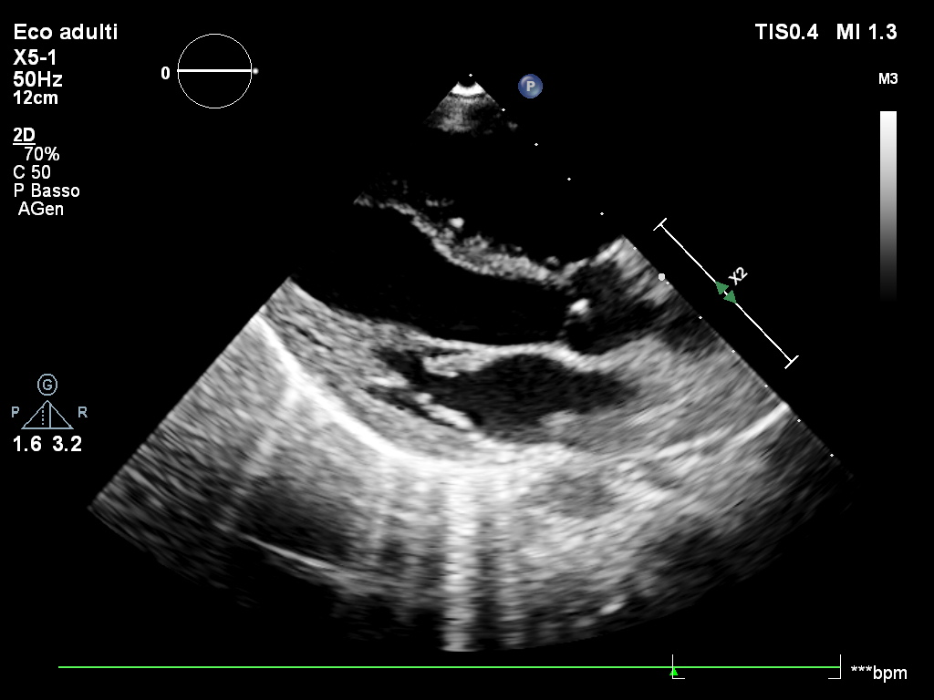

Slide 18
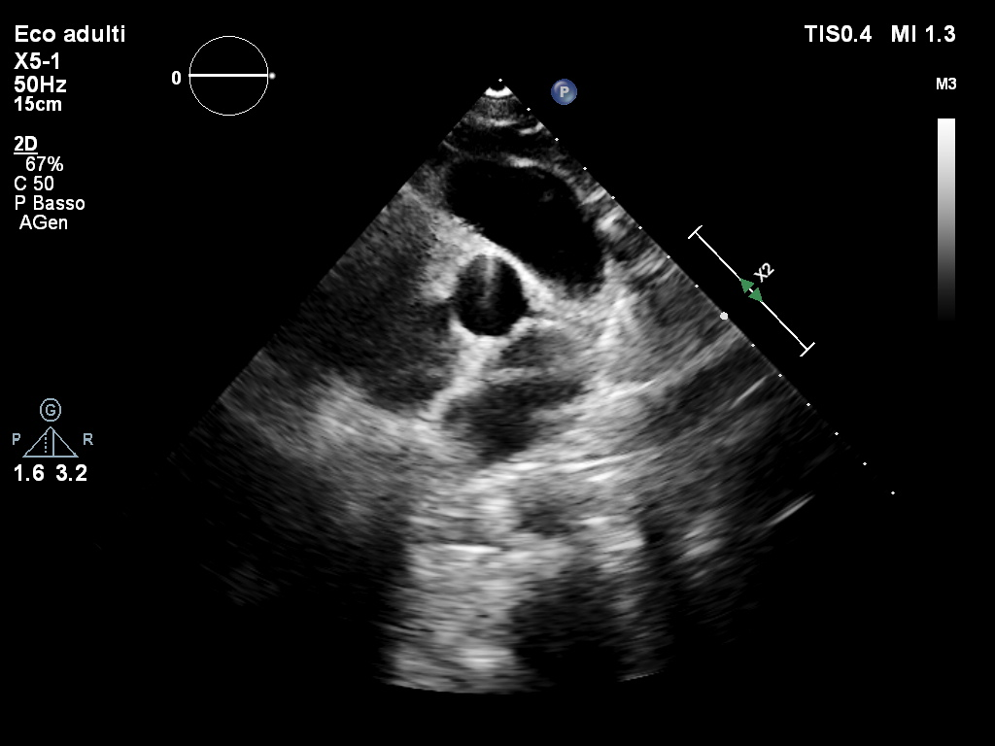

Slide 19
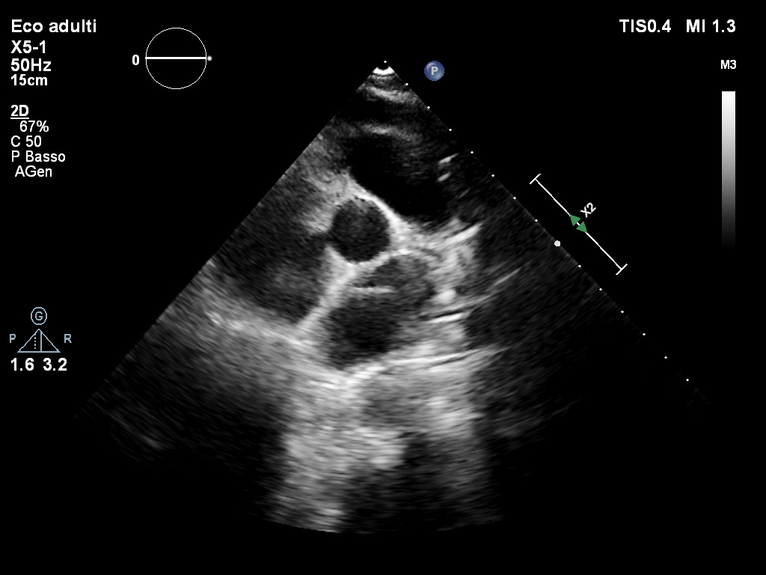

Slide 20
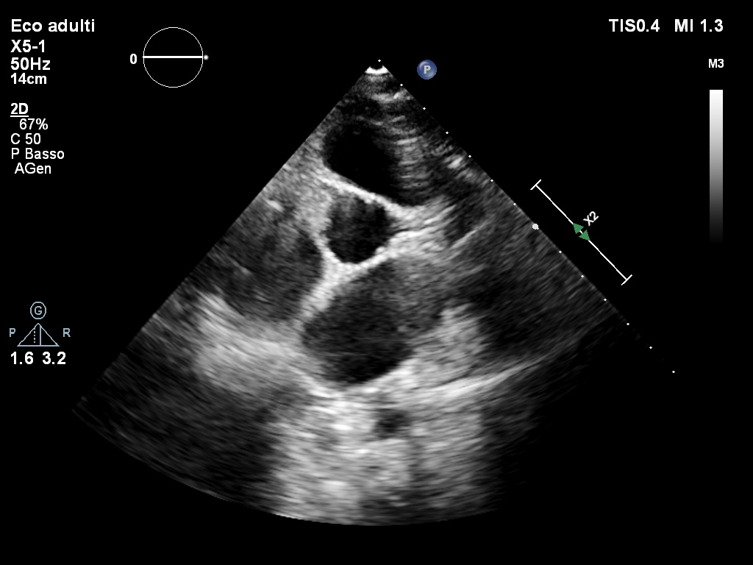

Slide 21
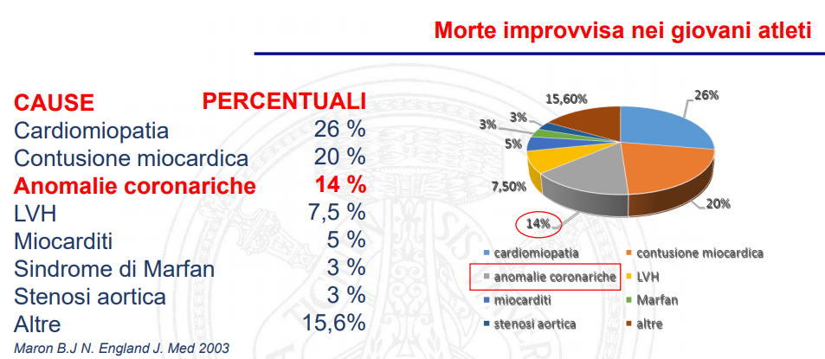

Slide 22
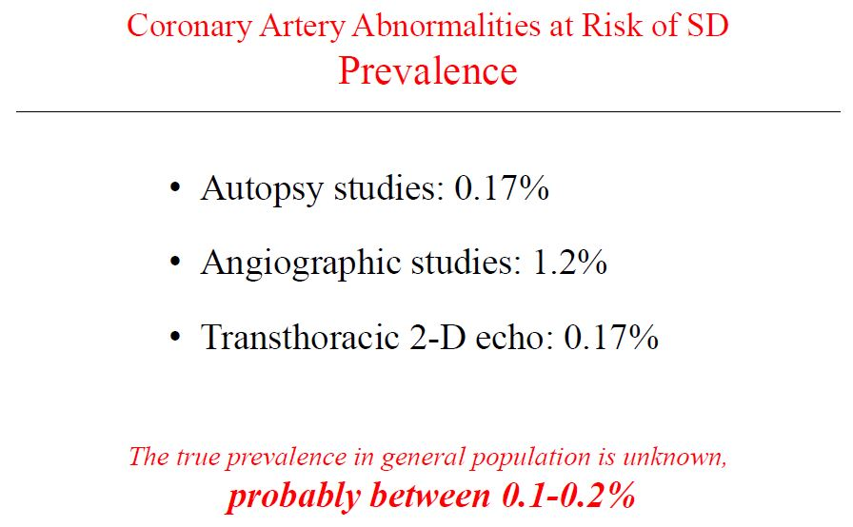

Slide 24
ANOMALIE CORONARICHE A RISCHIO DI MORTE IMPROVVISA
1) Origine anomala
– dall’arteria polmonare
– dalla stessa aorta
Da un altro seno aortico
Origine alta
2) Malformazione degli osti
3) Decorso anomalo (“myocardial bridge”)

Slide 25
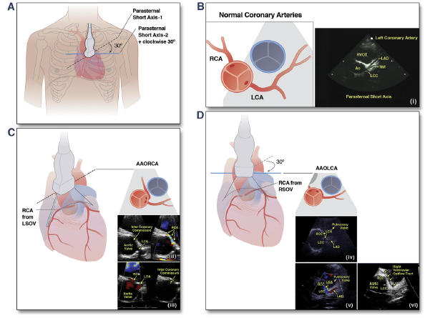

Slide 26
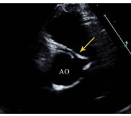
CORONARIA DX CHE ORIGINA DA SN

Slide 27
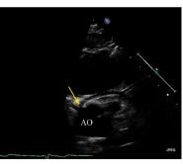
COR SN CHE ORIGINA DA DX

Slide 28
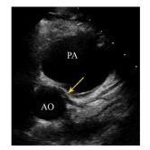
L’origine non perpendicolare al seno di Valsalva ci fa capire che si tratta di origine anomala da dx della sn

Slide 29
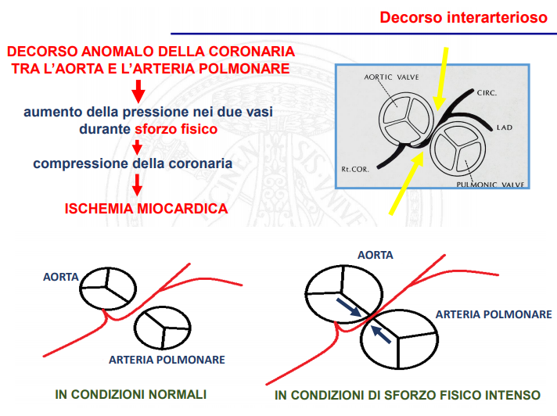

Slide 30
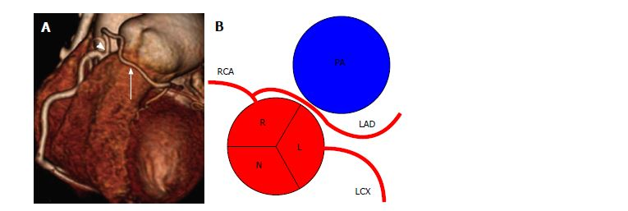

Slide 31
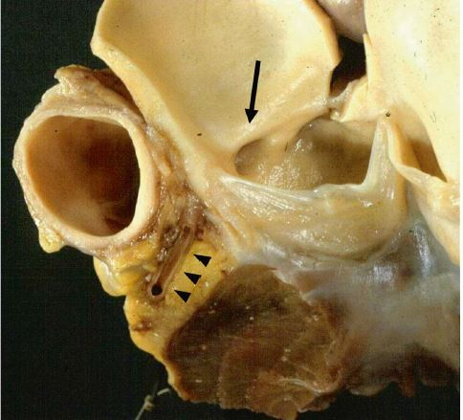
Riscontro di calciatore di 11 anni. Origine della coronaria sn dal seno di destra e decorso interarterioso

Slide 32


Slide 33
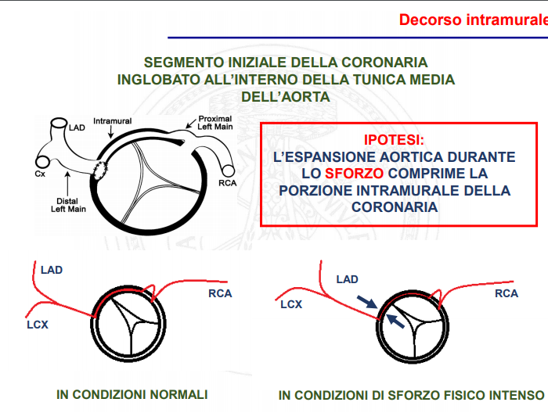

Slide 34
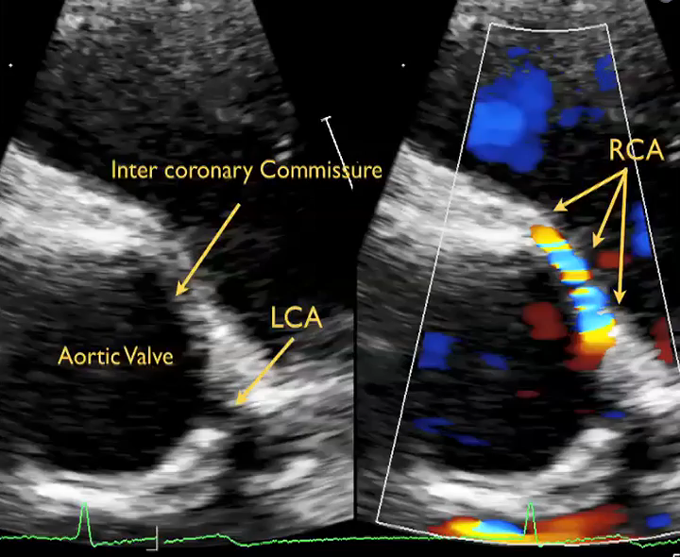

Slide 35


Slide 36
Valve-like ridge
Frescura et al observed cases with a regular coronary
artery origin, but a stenosis of the coronary ostium
attributable to a valve-like ridge as a consequence of a
fold in the elastic tunica media of the aorta. Ostial valveridge
is created by aortic and coronary artery walls as
they meet and form the ostial orifice. The ostial ridge
has been recognized only at post-mortem. This anomaly
is considered a possible cause of SCD if the surface area
of the ridge > 50% of the coronary ostial luminal area.
It is hypothesized that an ostial valve-ridge may act as
occlusive valve during aortic root dilation, predisposing
to myocardial ischemia.

Slide 37
ORIGINE ANOMALA COR SN

Slide 38
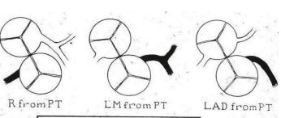
ORIGINE ANOMALA DALL’ARTERIA POLMONARE

Slide 39


Slide 40
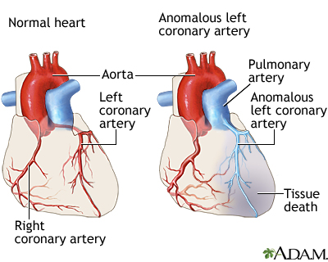

Slide 41
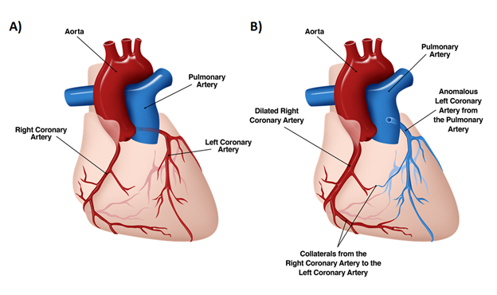

Slide 42
DIAGNOSI ECOCARDIOGRAFICA

Slide 43


Slide 44
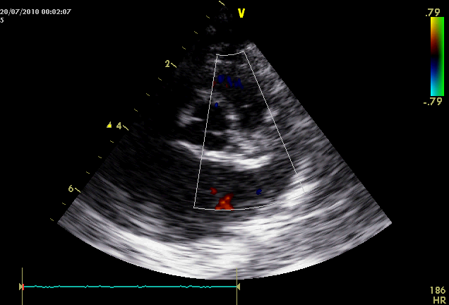

Slide 45
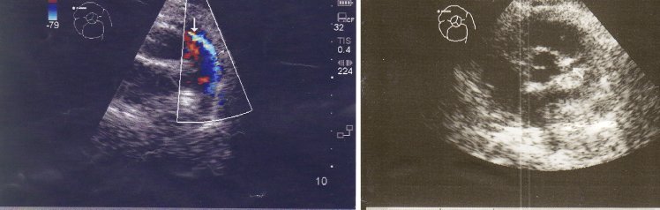
ORIGINE DX DA POLMONARE

Slide 46
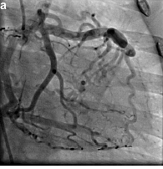

Slide 47
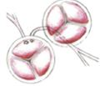

Slide 48
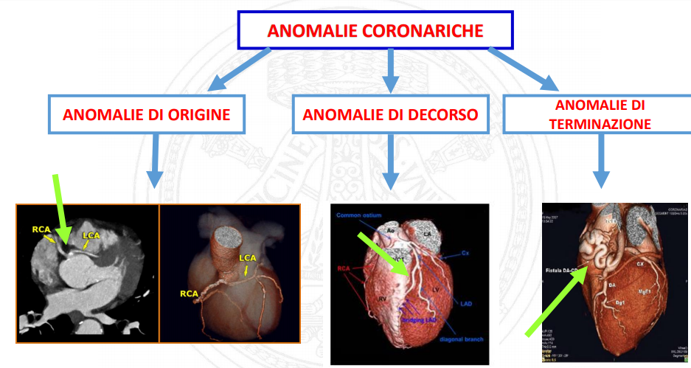

Slide 49
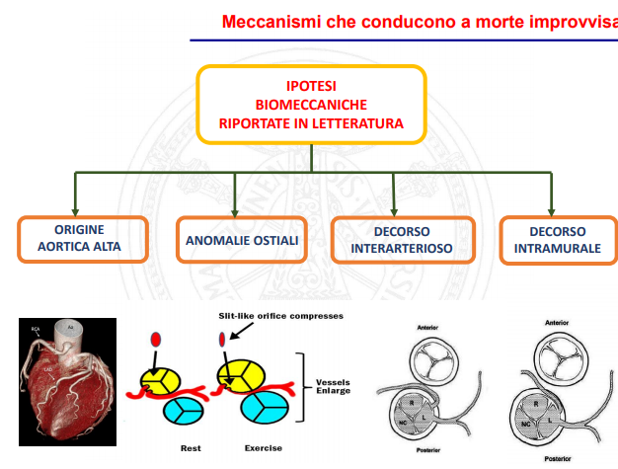

Slide 50
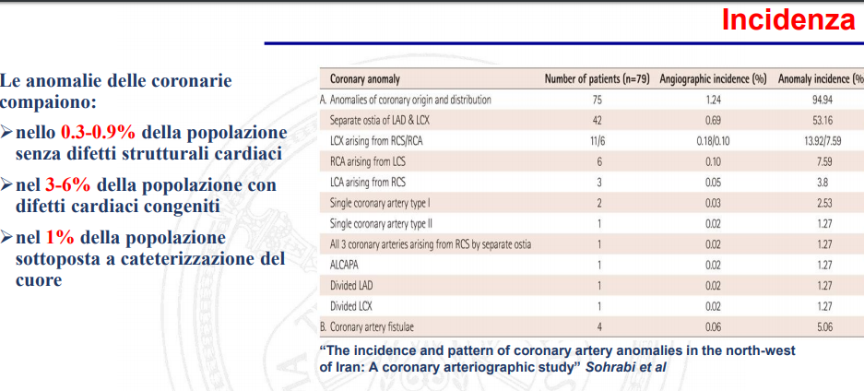

Slide 51
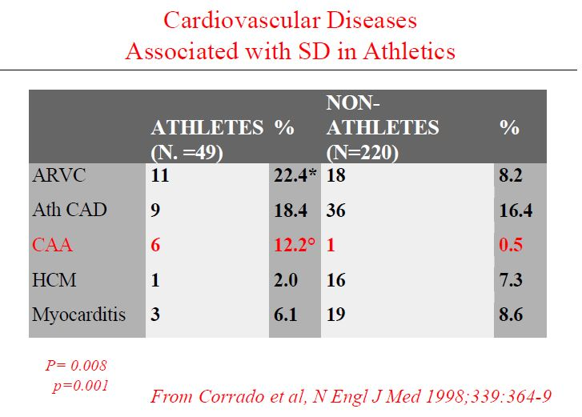

Slide 52
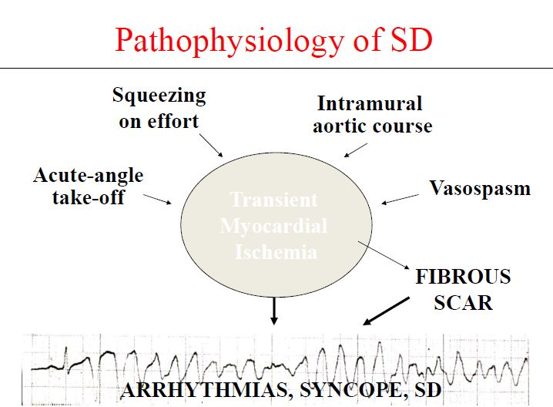

Slide 53
ANOMALIE DEGLI OSTI CORONARICI

Slide 54
.
Anomalous origin of coronary arteries and risk of sudden death: a study based on an autopsy population of congenital heart disease.
Frescura C¹, Basso C, Thiene G, Corrado D, Pennelli T, Angelini A, Daliento L.
Author information
Abstract
Coronary arteries anomalies may be part of complex congenital malformations of the heart or be an isolated defect. In our anatomic collection of congenital heart disease, an isolated anomalous origin of coronary arteries was observed in 27 of 1,200 specimens (2.2%): left coronary artery from pulmonary trunk in five, origin from the wrong aortic sinus in 12 (both right and left coronary artery from the right sinus in four and from the left sinus in seven, left coronary artery from the posterior sinus in one), left circumflex branch from right aortic sinus or from very proximal right coronary artery in three, high takeoff of right coronary artery in three, stenosis of the coronary ostia attributable to valvelike ridge in four. In 16 (59%) patients (12 males and 4 females, age ranging from 2 months to 53 years; median, 14), the final outcome was sudden death; it occurred in all cases of left coronary artery origin from right aortic sinus, in 43% of right coronary artery origin from left aortic sinus, and in 40% of the left coronary artery from the pulmonary trunk. Sudden death was precipitated by effort in eight (50%) and was the first manifestation of the disease in eight (50%); previous symptoms consisted of recurrent syncope in four, palpitations in three, and chest pain in one. Five patients who died suddenly during effort were athletes. In conclusion, (1) more than half of our postmortem cases with anomalous origin of coronary arteries died suddenly, (2) all but two patients with sudden death had anomalous coronary artery origin from the aorta itself, (3) the fatal event was frequently precipitated by effort, (4) palpitations, syncope, and ventricular arrhythmias were the only prodromic symptoms and signs. Recognition during life of these coronary anomalies, by the use of noninvasive procedures, is mandatory to prevent the risk of sudden death and to plan surgical correction if clinically indicated.
Com

Slide 55
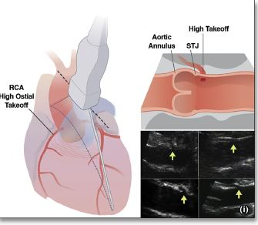
ANOMALIE DI POSIZIONE DEGLI OSTI CORONARICI

Slide 56
Sudden death due to high take-off right coronary artery.
Eren B, Türkmen N, Gündoğmuş UN.
Abstract
Reported case was 46-year-old woman found dead at the forest park rest area. Autopsy examination revealed grossly but normal in appearance heart weighed 400 gr. The orifice of right coronary artery round in shape was situated in the ascending aorta; 17 mm above the sinotubular junction, there was a high take-off coronary artery with ectopic localization. Dissection of the artery confirmed that the proximal segment of the right coronary artery passed between the aorta and pulmonary artery, with acute, oblique down-ward angulation. We aimed to present the rare coronary anomaly and discuss the case from medico legal aspect.

Slide 57
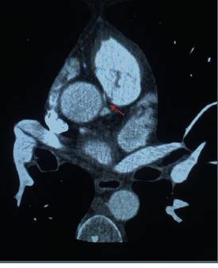
Coronary computed tomography angiography
showing interarterial course of anomalous right coronary
artery as it travels between the aorta and pulmonary
artery.

Slide 58
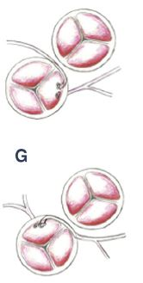
DECORSO INTRAMURALE

Slide 59
The course of the proximal coronary segment is usually perpendicular
to the aortic sinus, and unusual orientations should be highly
suspect. Acute takeoffs of either coronary artery from the opposite
coronary sinus of Valsalva with an intramural course and ostial
valve–like ridge have also been associated with sudden death
(Figure 2C).11,21-23 Although the significance of an intramyocardial
course of the left coronary artery is somewhat controversial,
the risk for sudden death with this anomaly is considered low

Slide 60
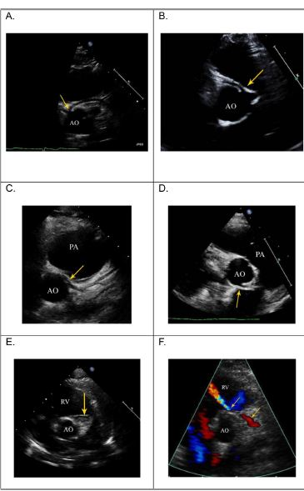

Slide 61
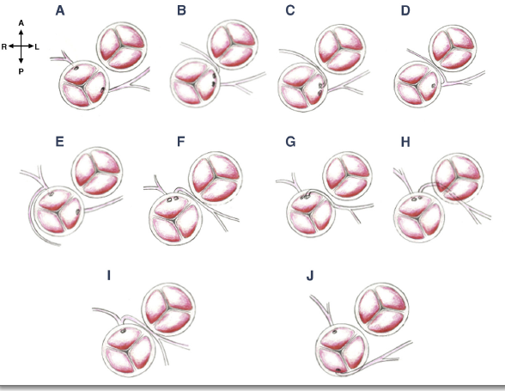

Slide 62
DECORSO ANOMALO INTRAMIOCARDICO (PONTE MIOCARDICO)
Decorso intramiocardico dei segmenti coronarici che normalmente decorrono in sede epicardica

Slide 63
PONTE MIOCARDICO
Decorso intramiocardico dei segmenti coronarici che normalmente decorrono in sede epicardica

Slide 64
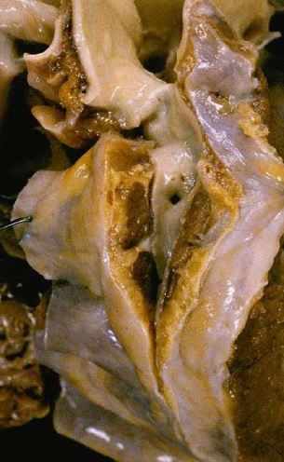

Slide 65
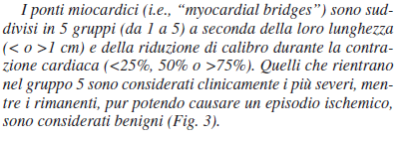

Slide 66
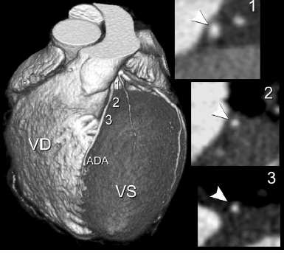
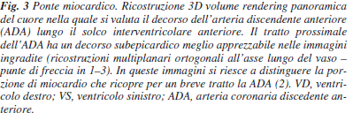

Slide 67
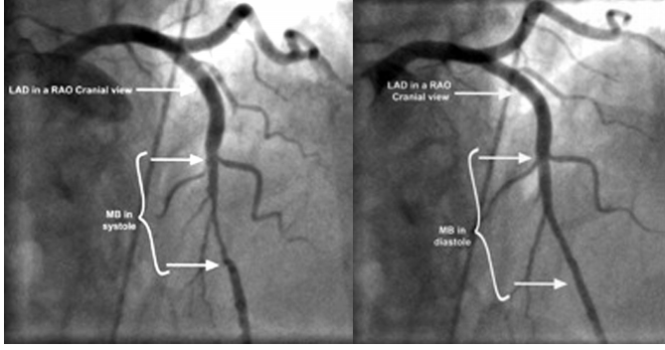
MYOCARDIAL BRIDGE

Slide 68
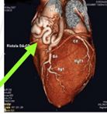

Slide 69
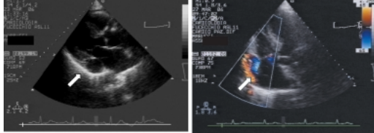
FISTOLA COR DEX SENO COR

Slide 70
The ICL defined an intramural coronary
course as an acute angle of origin and diastolic color
flow in the proximal course of the AAOCA within the
aortic wall. Seventy-three patients who had surgery
also had images that could be used to identify all of
these criteria. These criteria correctly defined intramural
course in 94% patients with an intramural
course (64 of 68) and absence of intramural course in
67% (2 of 3)

Slide 71
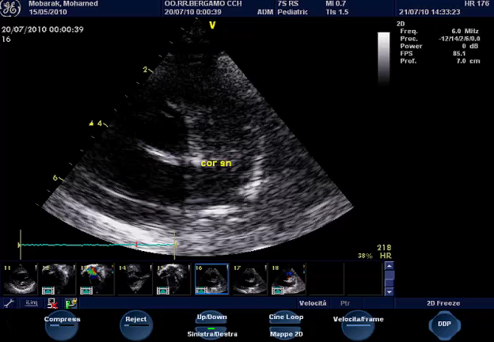

Slide 72


Slide 73
nomalous aortic origin of a coronary
artery (AAOCA) is associated with
sudden death in the young, especially
in athletes <30 years of age (1–6). The
anatomic features that are proposed as
potential risk factors for ischemia-related
events include coronary arterial ostial stenosis,
acute angle of takeoff from the aorta,
intramural course of the proximal coronary
within the aortic wall, and interarterial
course resulting in potential compression between
the great arteries (7,8). An abnormal
coronary artery origin with an anterior, posterior,
or intraconal (intraseptal) course is
generally considered benign (

Slide 75
In P. Angelini’s group, the
estimated total prevalence rate was found to be 1.07% when
using coronary angiography for detection. This prevalence rate
was further divided into 2 groups, with 0.92% demonstrating
an RCA from the left sinus, and 0.15% demonstrating an anomalous
LCA from the right sinus [3].
In a separate study where
echocardiography was used for diagnosis, the prevalence rate
of ACAOS was much lower at 0.17% [4]. Despite these differences
in prevalence rates, one thing is clear: ACAOS is associated
with the risk of sudden cardiac death (SCD) and as such should
be carefully considered in symptomatic patients

Slide 76
Essentially, when an individual undergoes
strenuous activity, the increased cardiac output results
in a greater expansion of the aorta and pulmonary artery.When
there is a high interarterial course of the right-sided ACAOS,
as seen with our patient, it is possible that the enlarged vessels
mechanically compresses the RCA, effectively acting as an
exercise-dependent form of stenosis.

Slide 77


Slide 78


Slide 79


Slide 80


Slide 82


Slide 83


Slide 84
ECOCARDIOGRAMMA CON STUDIO ARTERIE CORONARIE ALLA PRIMA VISITA
Fattibilità pressoche’ 100%

Slide 85
Utilizzando l’ecocardiografia di routine alla prima valutazione possiamo e

Slide 86
ART ECO E ANOMALIE CORONARICHE SCARICARE VIDEO

Slide 87


Slide 88


Slide 89


Slide 90


Slide 91


Slide 92


Slide 93


Slide 94


Slide 95


Slide 96


Slide 97


Slide 98


Slide 99


Slide 100


Slide 101


Slide 102
Facendo eco alla prima visita escludiamo quasi completamente le anomalie delle coronarie.
In caso di sintomi (angina,sincope non spiegata) dobbiamo integrare la valutazione con TAC e speriamo a breve con RMN.
(In rare situazioni far ricorso alla coronarografia )
Al fine di escludere i rari casi di anomalia degli osti coronarici , di ponte miocardico e di falsa negatività dell’ecografia

Slide 103
fine

